Slide 1
受注連絡票作成機能詳細設計書
（フェーズ1）
作成日：20170316

Slide 2
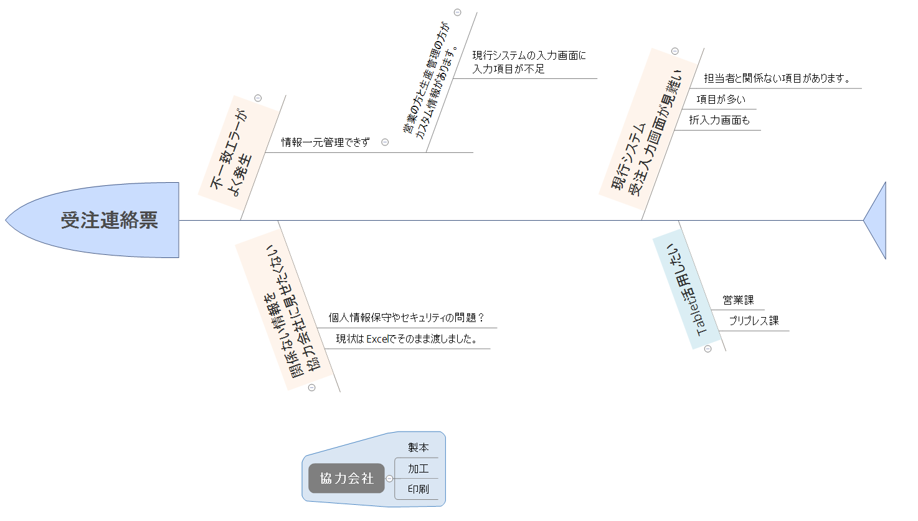
背景（現状）

Slide 3
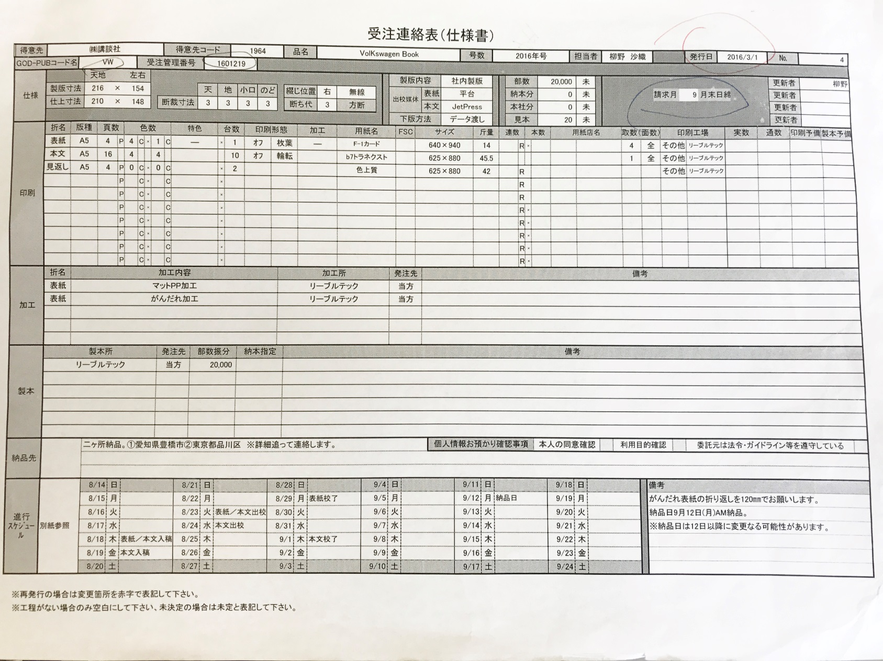
受注連絡票の本物

Slide 4
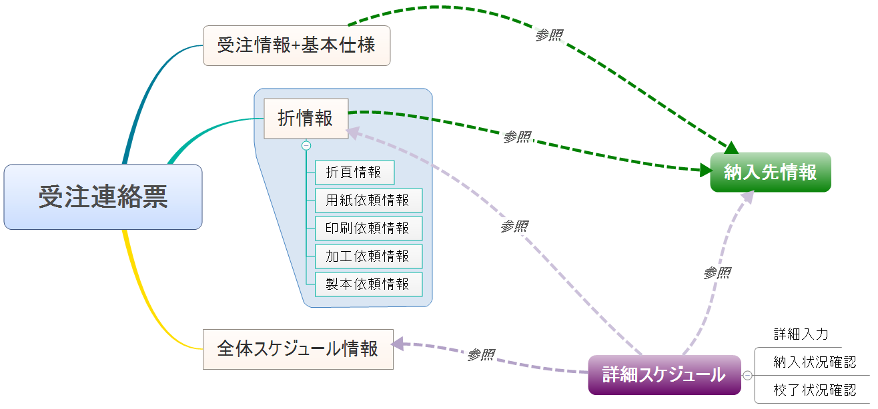
フェーズ1の目標
受注連絡票を作成できるように
次の段階で実現

Slide 5
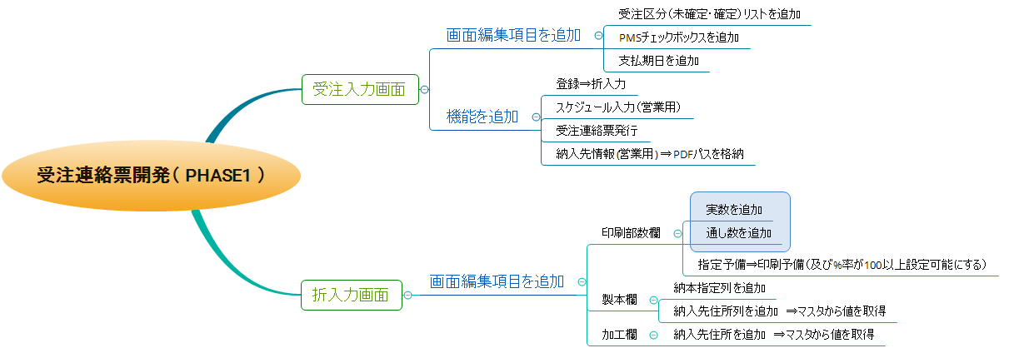
フェーズ1の作業内容

Slide 6
受注入力画面の修正内容

Slide 7
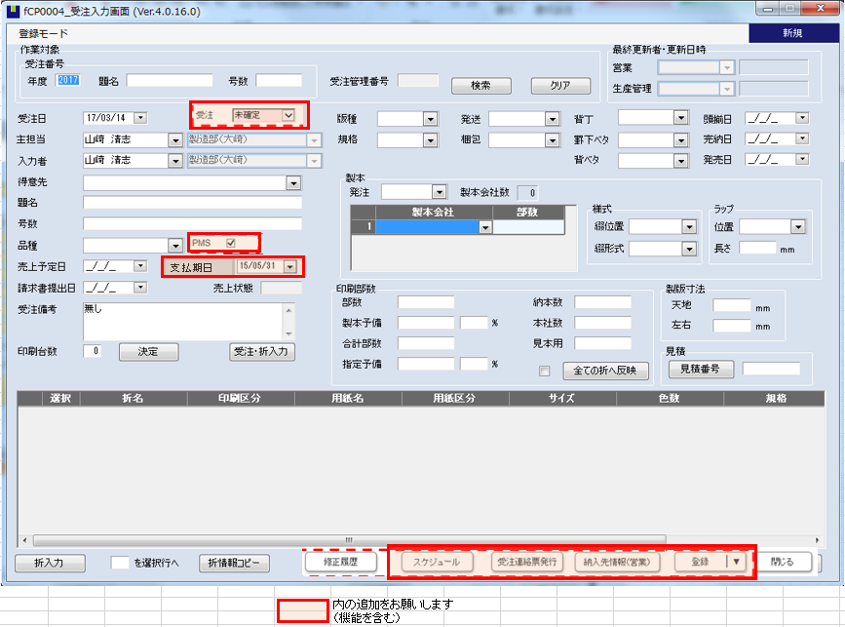
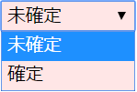
受注入力画面新レイアウト

Slide 8
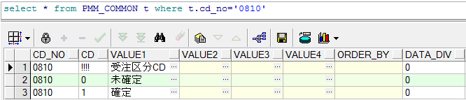

入力項目のディフォルト値
空白
支払期日ですが、Phase3で計算ロジックを追加する予定ですが、
今の段階で、入力ミスを防止するため、ディフォルト値が空白にして、
登録ボタン押したら、必須チェックを追加してください。

Slide 9


受注入力画面追加機能
PDF添付
営業用
Ｃ1ＳplitButtonで実現

Slide 10
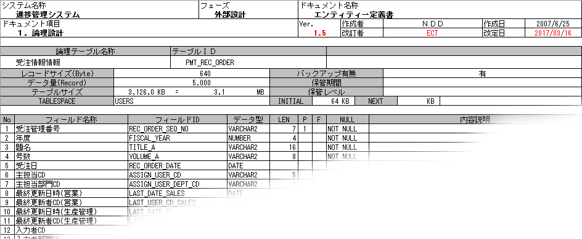
DBテーブル変更内容
後に追加
検討中

Slide 11
折入力画面の修正内容

Slide 12
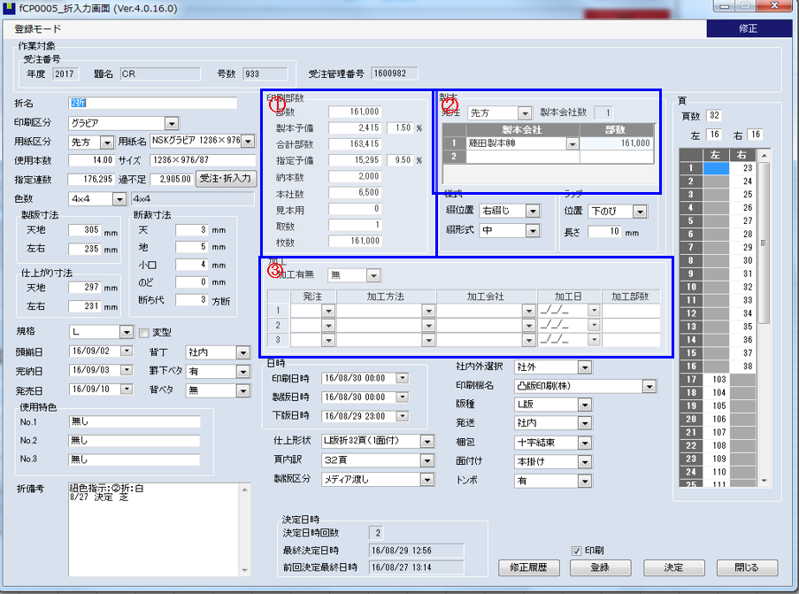
折入力画面・改修箇所

Slide 13
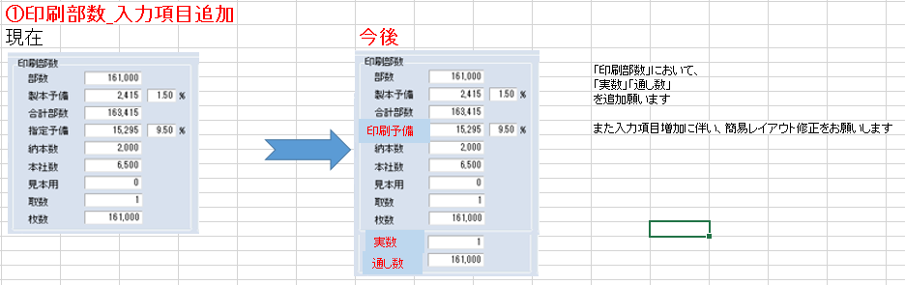
折入力画面・改修内容①
★指定予備と印刷予備の関係は下記の通りです。
指定予備＝印刷予備＋製本予備
指定予備の代わりに、印刷予備を表示する場合、古いデータへ影響がないため、
PGで換算してください。
★ ％を入力する項目について、9999.9999％を入力できるように、修正ください。
Q＆A：実数と通し数が取数と枚数と同じの値で設定しますか？ ⇒ユーザー検討中

Slide 14
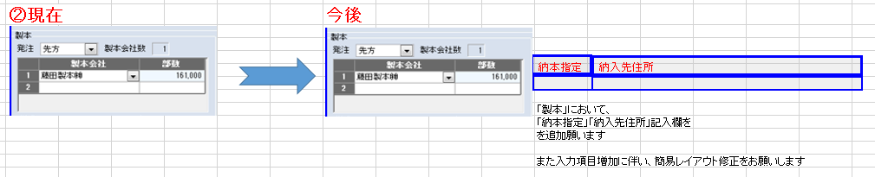
折入力画面・改修内容②
マスタから取得

Slide 15
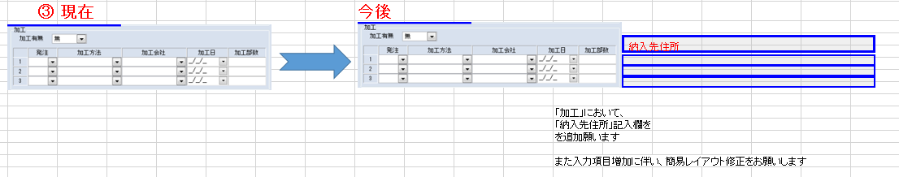
折入力画面・改修内容③
マスタから取得

Slide 16
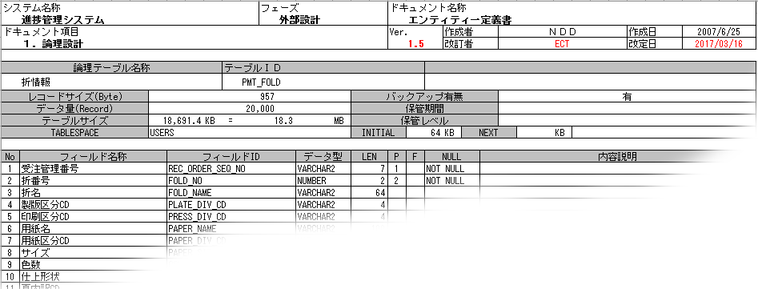
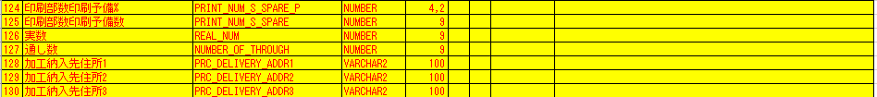
DBテーブル変更内容
後に追加

Slide 17
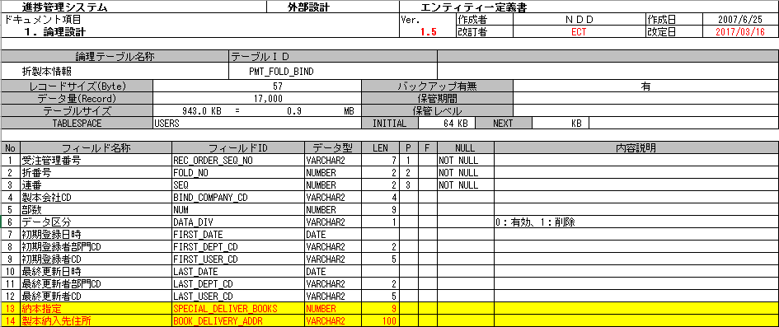
DBテーブル変更内容

Slide 18
納入先情報入力（PDF添付）

Slide 19
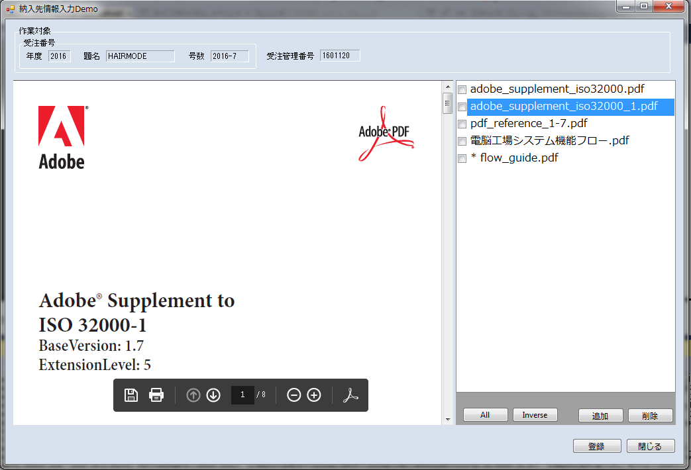
画面レイアウト
ファイル一覧
PDFプレイビュー
ファイル操作

Slide 20
機能説明①
全てのファイルをチェック
名前を、「全選択」に名称変更
チェック状態が逆転
名前を、「チェック反転」に名称変更
添付ファイル追加
ファイル削除
ファイル操作結果を保存

Slide 21
機能説明②
サーバーパスは
システム起動の際に
DBから取得しております。
画面初期処理について
排他処理と参照モードが必要です。
新規の場合、サーバーに受注番号を名前として、フォルダを作成しておいてください。
新規以外の場合、データベースには有効であるファイルだけ表示します。
保存処理について
削除の場合、データベースの有効状態だけ設定します。（ファイルを削除しません）
ファイルのアップロード → データベース更新の順で処理してください。
ファイルアップロード失敗する場合、アラートを表示してから、処理中止します。
その他
サンプルをご参照ください。

Slide 22
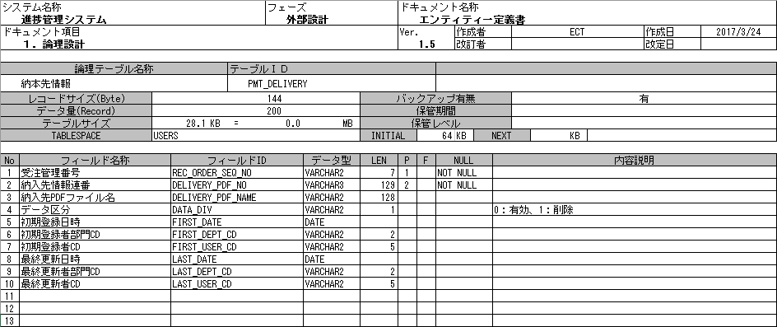
納入先情報・テーブル設計
「VARCHAR2」の間違い
納入先情報連番⇒Insert処理時、Package(OR Function)で採番します。
納入先PDFファイル名にはサーバー側ファイル名を格納します。

Slide 23
スケジュール入力画面

Slide 24
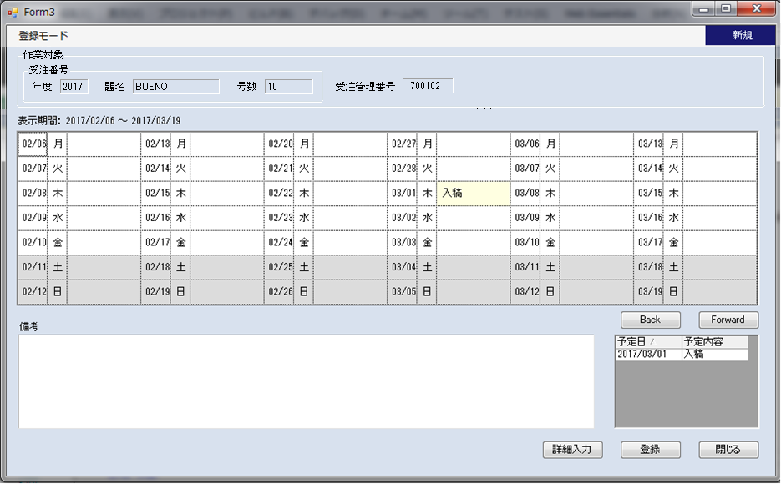
画面レイアウト
折入力画面を参照し、制御を実現
①
②
サンプルを参照し、実現してください。

Slide 25
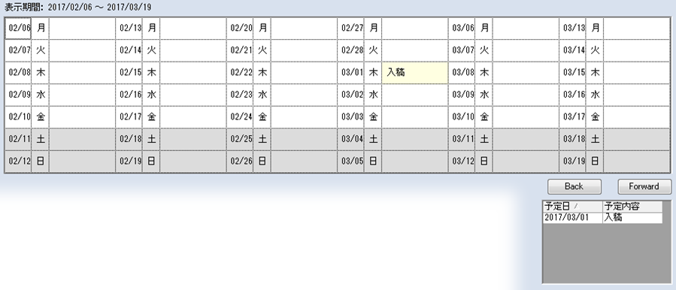
機能説明
①
日付情報が表示だけ
週単位で移動
クリックすると、 表示期間を移動
休日や週末を背景色をグレーにする
（予定内容があれば、黄色のままにする）

Slide 26
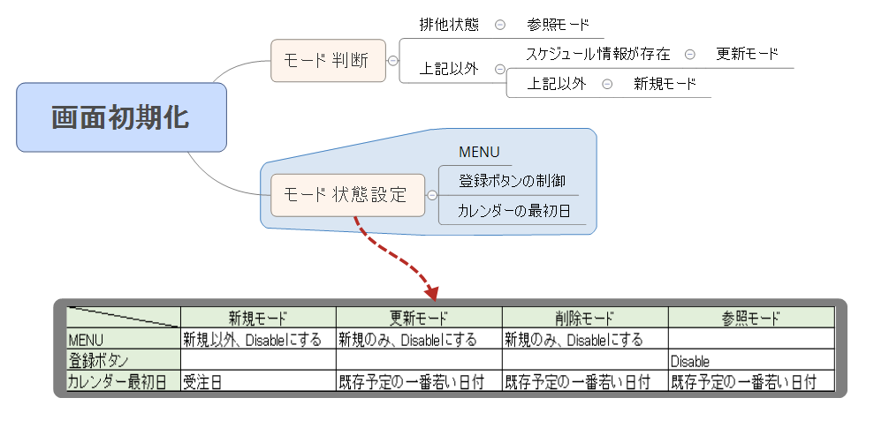
画面初期化処理

Slide 27
画面情報構成
休日情報
受注情報
スケジュール情報

Slide 28
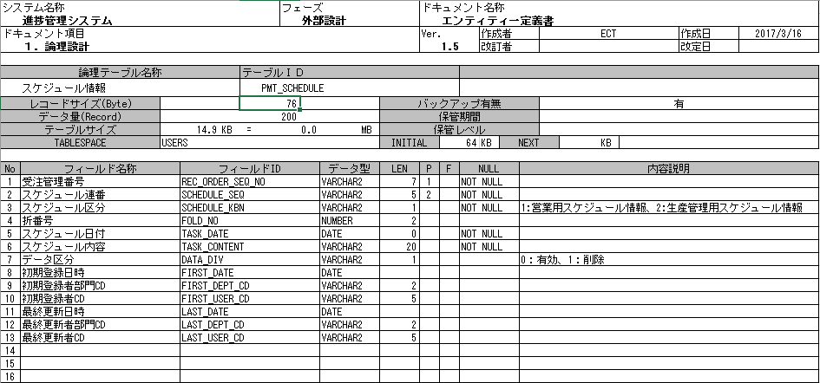
スケジュール情報・テーブル設計
スケジュール連番⇒Insert処理時、Package(OR Function)で採番します。
折番号⇒営業用スケジュールの場合、「0」にしてください。

Slide 29
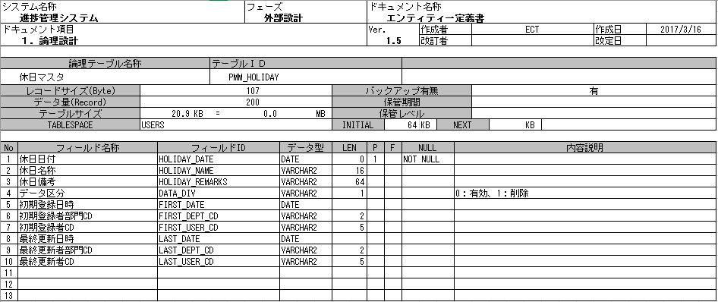
休日情報・テーブル設計

